Slide 1
Облачни комуникационни модели в разпределена система за управление на поръчки
Научен ръководител:
доц. д-р Павел Петров
Докторант:
Йордан Йорданов

Slide 2
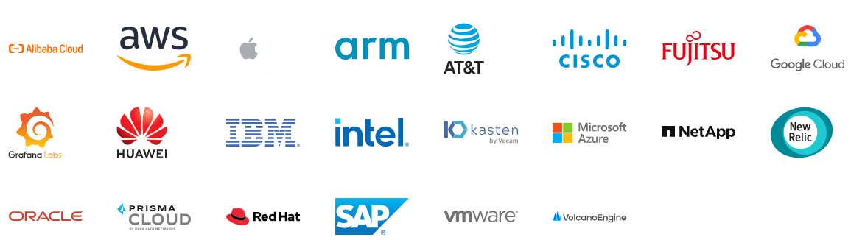
Актуалност на изследваната тема
Предприятия, част от консорциума
Cloud Native Computing Foundation
Източник: https://www.cncf.io/

Slide 3
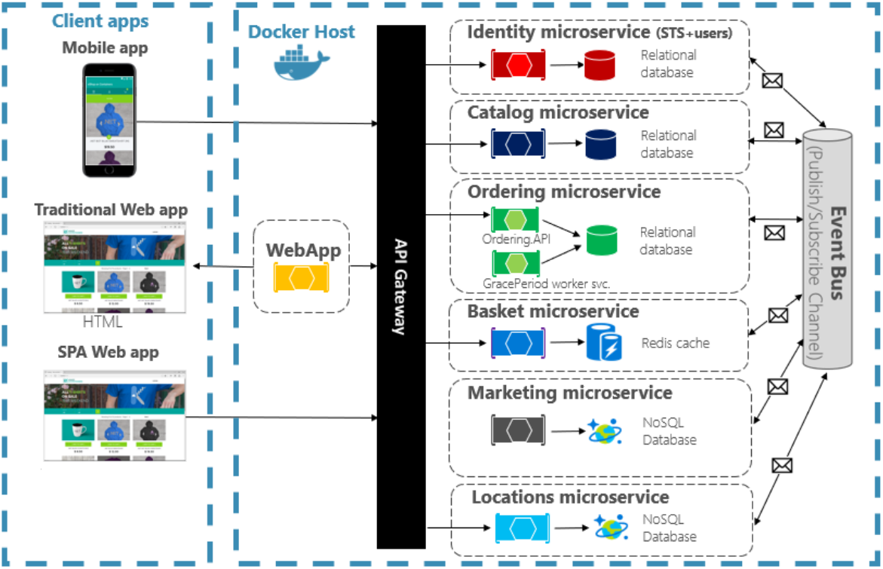
Обект на изследване
Облачна информационна система за управление на поръчки
Източник: Smith, S.

Slide 4
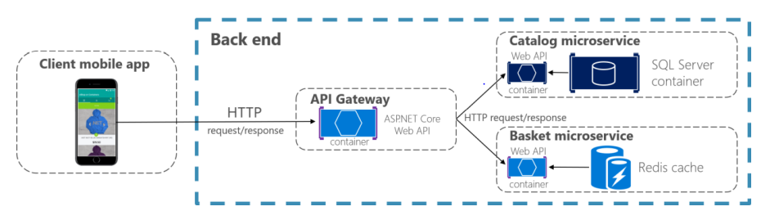
Синхронна комуникация м/у Подсистемите
HTTP/HTTPS
Клиент-сървър
Заявка-отговор
Източник: Smith, S.

Slide 5
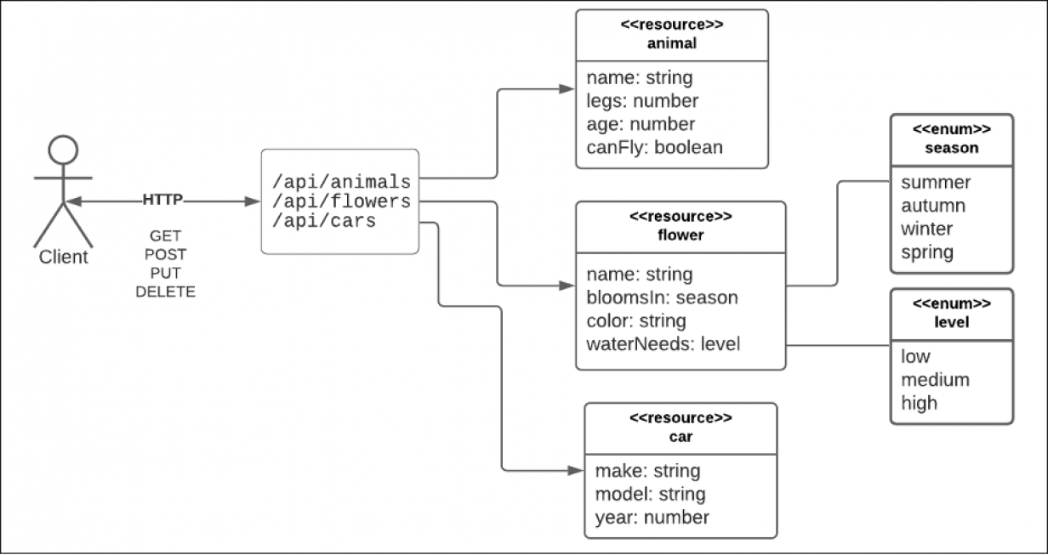
REST
Representational State Transfer
Най-използваният шаблон в днешно време
Използва HTTP методи
GET, POST, PUT, DELETE
На един и същ URL
Комуникационни сценарии:
Браузър към уеб сървър
Мобилно приложение към сървър
Сървър към сървър
Източник: Kenov, I.

Slide 6
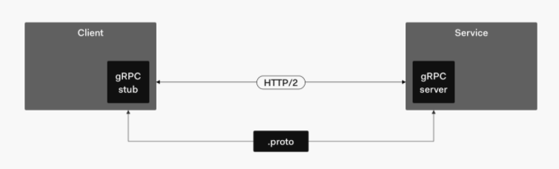
GRPC
Не използва текстов, а двоичен формат на данните
Създава се ".proto" като дефиниция, чрез която данните се кодират и декодират
Увеличава производителността
Поддържа двупосочни и асинхронни съобщения
Oсновава се на протокола HTTP 2
Източник: Kenov, I.

Slide 7
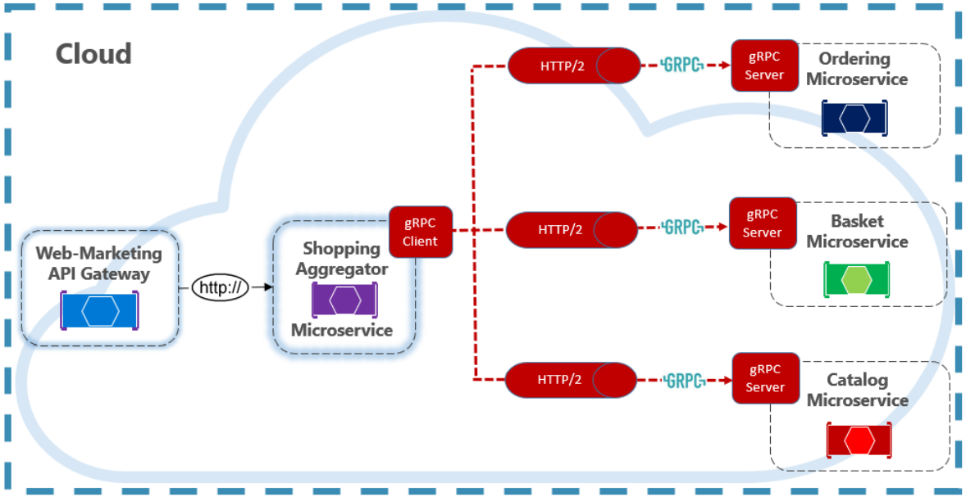
Сравнение на Двата стила
Източник: Smith, S.

Slide 8
REST
Плюсове:
Разделени клиент и сървър
Внедрен в повечето работни рамки (ASP, Node, Spring, Laravel)
Поддръжка на множество формати
Mинуси:
Няма единична REST структура
Проблеми с прекомерно или недостатъчно извличане на данни
Случаи на употреба:
Приложения, управлявани от ресурси

Slide 9
RPC
Плюсове:
Ясен процес
Висока производителност
Лесен за добавяне
Mинуси:
Силна връзка към основната система
Поддържа се главно с HTTP/2
Случаи на употреба:
Специфични API за вътрешни микроуслуги

Slide 10

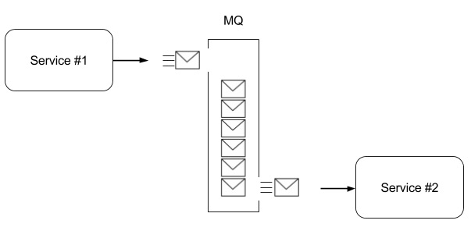
Асинхронна комуникация м/у Подсистемите
AMQP
Брокер на съобщения
Публикуване-абониране
Източник: codeblog.dotsandbrackets.com

Slide 11
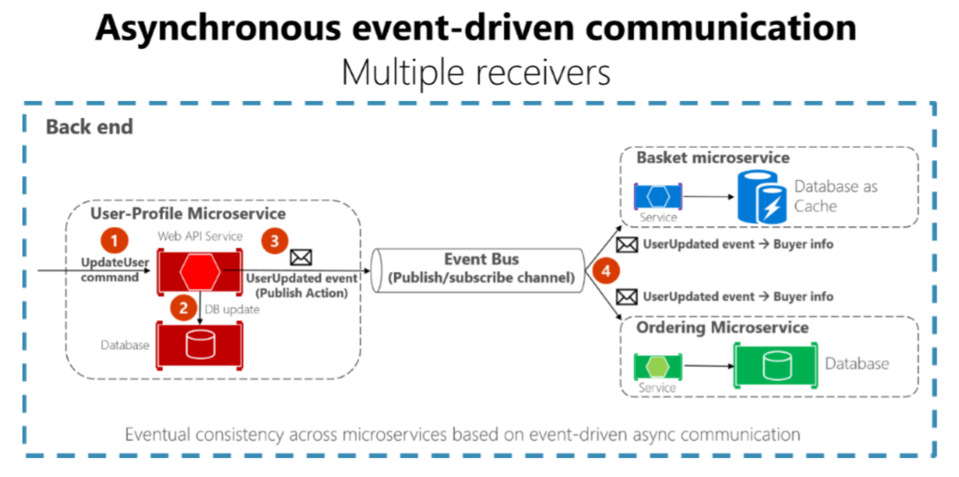
Базирана на съобщения комуникация
Източник: Smith, S.

Slide 12
Съгласуваност между услугите
Внедряване на бизнес процеси от край до край
Микросервиз на поръчките - поддържа информация за всички поръчки.
SMS Микроуслуга - поддържа функционалност за изпращане на текстови съобщения чрез Twilio
Когато нова поръчка бъде създадена, крайният потребител трябва да бъде уведомен.
Предпочитан е асинхронния подход, защото SMS може да бъде изпратен или процесът да бъде прекратен.

Slide 13
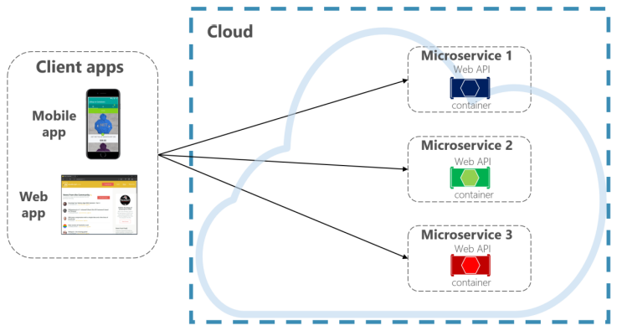
Комуникационни модели за достъп до бекенда
Източник: Smith, S.

Slide 14
Директна комуникация клиент-сървър
Може да се използва, когато: - Приложението не е голямо; - Данните са независими и не се нуждаят от допълнително агрегиране;
В противен случай клиентът трябва да обработи бизнес логиката.
Нарушаване на разделението на отговорностите
Недостатъци: - Микроуслугите трябва да бъдат изложени на „външния свят“; - Междусекторни проблеми като удостоверяване;

Slide 15
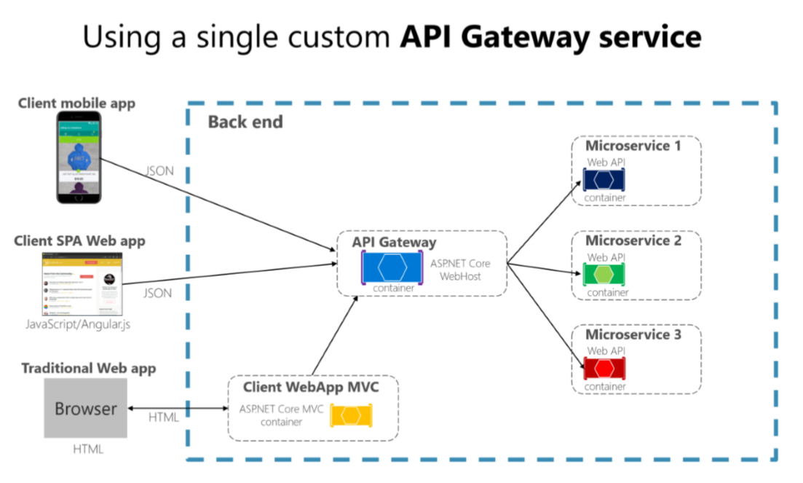
API Gateway
Provides single-entry endpoint for a group of microservices
Like the Façade design pattern
Also knows as “backend for frontend”
You build it for the specific client needs
Acts as a reverse proxy and man in the middle between the clients and the microservices
Can also provide authentication, cache, and other cross-cutting concerns
Източник: Smith, S.

Slide 17
API Gateway
If you are not careful, the API gateway may become a full monolithic app
Bloated with too many endpoints
Couples all microservices, destroying their benefits
API Gateways should also be segregated
At first it may be an API Gateway for each client
But then it may be further split by logical groups based on business boundaries
HTTP or gRPC

Slide 18
API Gateway
Reverse proxy and routing
Decouples the client
Modernize legacy monolithic app
Hide the internal microservices
Request aggregation
Reduces chattiness between client and microservices
Especially important for remote applications
Offloading
Authentication, load balancing, retry policies, response caching, IP whitelisting, and more

Slide 19
Business constraints
General Advice
There are a lot of API decision constraints
Customer constraints
Business constraints
Product requirements
Performance or scalability constraints
If the customer expects REST, you will not be able to use RPC
These are all business constraints
What about the technology ones?

Slide 20
Technology constraints
The team's knowledge
Distributed systems and their fallacies:
The network is reliable
Latency is zero
Bandwidth is infinite
The network is secure
Topology doesn't change
There is one administrator
Transport cost is zero
The network is homogeneous
https://dzone.com/articles/understanding-the-8-fallacies-of-distributed-syste

Slide 21
General Advice
If an API is mostly CRUD and manipulation of related data
Use REST
Example URL: /purchases/2/items
If an API is mostly actions or between servers
Then choose RPC
Example URL: /purchases/increment
Do not build REST-ish APIs
If you cannot simply follow the REST pattern
Choose GraphQL

Slide 22
Various Issues to consider
REST may be slow
Over/under fetching with REST
N + 1 problem
GraphQL allows to fetch all data with one request
The slowest field is the performance indicator
In GraphQL you fetch data all at once
GraphQL is more flexible, if you do not know the client
But way more restrictive than REST

Slide 23
FINAL WORDS

Slide 24
Summary
About Code It Up
Why API Scenarios?
History Lesson
SOAP In a Nutshell
REST In a Nutshell
OData In a Nutshell
GraphQL In More Detail
gRPC in More Detail
API Types
General Advice for API Design
API Styles Comparison
Sample Scenarios

Slide 25
Благодаря ЗА ВНИМАНИЕТО

